Slide 1




Αθλητικές Ακαδημίες ΟΠΑΠ
Συνεργασία με το Doctoranytime

Slide 2

Νέα παροχή υγείας με την υπογραφή Doctoranytime
Ο ΟΠΑΠ, μέλος του διεθνούς ομίλου Allwyn, σε συνεργασία με το Doctoranytime, σου προσφέρει το DO+: το μοναδικό πρόγραμμα υγείας που σου παρέχει απεριόριστη πρόσβαση και πλήρη κάλυψη σε ό,τι χρειάζεσαι για να νιώθεις ασφαλής και ήρεμος κάθε στιγμή.
Και όλα αυτά με την υπογραφή του Doctoranytime, του Νο1 Online Παρόχου Υπηρεσιών Υγείας στην Ελλάδα, που έχει διακριθεί για την καινοτομία και την ανθρωποκεντρική του προσέγγιση.
Η νέα αυτή παροχή έρχεται να ενισχύσει το ολοκληρωμένο πλαίσιο ασφάλειας και υγειονομικής φροντίδας που προσφέρει το πρόγραμμα Αθλητικές Ακαδημίες ΟΠΑΠ στα χιλιάδες παιδιά που συμμετέχουν
Πλαίσιο ασφάλειας και υγειονομικής φροντίδας του προγράμματος Αθλητικές Ακαδημίες ΟΠΑΠ
Ασφάλιση ατυχήματος και προστασία υγείας μέσω εξειδικευμένων παρόχων
Ψυχολογική υποστήριξη και διατροφολογική καθοδήγηση από ειδικούς συνεργάτες
DO+
Πρόσβαση σε ιατρικές υπηρεσίες και προληπτικούς ελέγχους

Slide 3
Πρόγραμμα DO+
Δωρεάν Live Chat με παθολόγο ή γενικό γιατρό
Συνδέσου άμεσα με έμπειρους παθολόγους και γενικούς γιατρούς μέσω live chat – σε λιγότερο από 1 λεπτό!
Ο προσωπικός σου γιατρός είναι δίπλα σου, 365 μέρες τον χρόνο, όπου κι αν βρίσκεσαι, οποιαδήποτε στιγμή.
Συνεχής υποστήριξη από τον ίδιο γιατρό – χωρίς να χρειάζεται να εξηγείς ξανά από την αρχή.
Διάγνωση, online συνταγογράφηση, ανάλυση εξετάσεων ή απλώς ρώτησε ό,τι σε απασχολεί.
Δια ζώσης ραντεβού σε προνομιακή τιμή
Πρόσβαση στο μεγαλύτερο αξιολογημένο δίκτυο γιατρών στην Ελλάδα.
Επιλογή του κατάλληλου γιατρού μέσα από αξιολογημένα προφίλ, προσαρμοσμένη στα δικά σου προσωπικά κριτήρια.
Άμεση διαθεσιμότητα ραντεβού, χωρίς αναμονές και καθυστερήσεις.
Ραντεβού μέσω βιντεοκλήσης σε προνομιακή τιμή
Πάνω από 100 εξειδικευμένοι επαγγελματίες όλων των ειδικοτήτων, διαθέσιμοι μέσω βιντεοκλήσης.
Εύκολη επιλογή γιατρού από αξιολογημένα προφίλ, προσαρμοσμένη στις προσωπικές σου ανάγκες.
Προσιτές τιμές από 20€ ανά ραντεβού, για ποιοτική φροντίδα χωρίς επιπλέον άγχος.
Άμεση διαθεσιμότητα ραντεβού, χωρίς αναμονές και καθυστερήσεις.
Το Doctoranytime σου παρέχει έκπτωση 30% και πάνω σε σχέση με τους υπόλοιπους χρήστες του DO+, τόσο στις βιντεοκλήσεις όσο και στα δια ζώσης ραντεβού, λόγω της συμμετοχής σου στο πρόγραμμα Αθλητικές Ακαδημίες ΟΠΑΠ.

Slide 4

Ενεργοποίηση προνομίων
Κάνε κλικ στο «Ξεκίνα τώρα» για να εγγραφείς και να ενεργοποιήσεις τα προνόμιά σου.
Τα προνόμια ισχύουν και για τα μέλη της οικογένειάς σου (συγγενείς πρώτου βαθμού), μπορείς να τα αξιοποιήσεις για όλους!

Slide 5
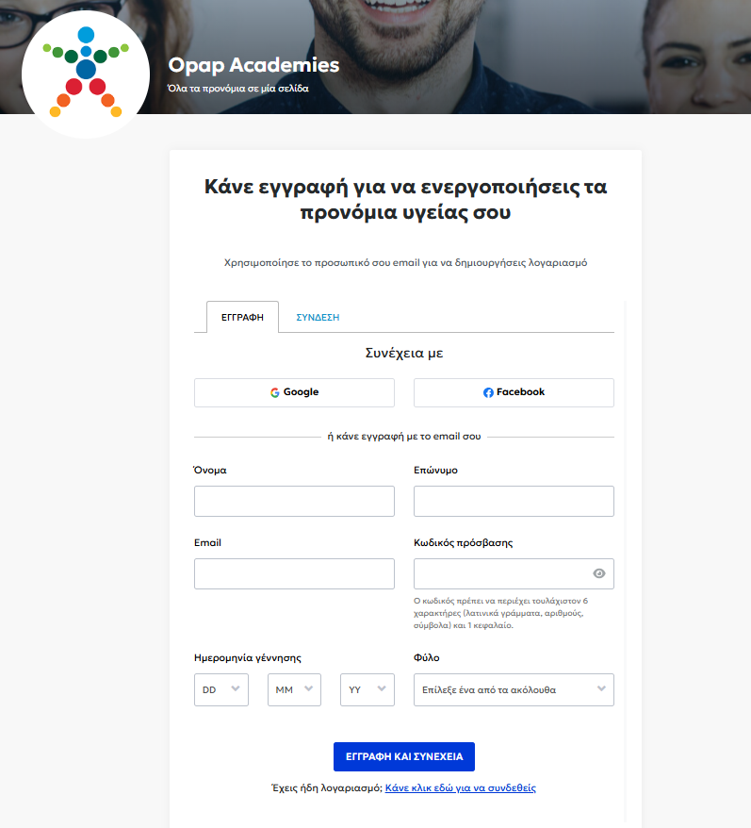
Βήμα 1: Κάνε εγγραφή
Πάτησε εδώ για να συμπληρώσεις τα στοιχεία σου στα ελληνικά, ή εδώ αν προτιμάς τα αγγλικά, και στη συνέχεια επίλεξε «Εγγραφή και συνέχεια».
Αν ήδη χρησιμοποιείς το doctoranytime επίλεξε «Σύνδεση» και συνδέσου με τους προσωπικούς κωδικούς σου στον λογαριασμό σου.

Slide 6
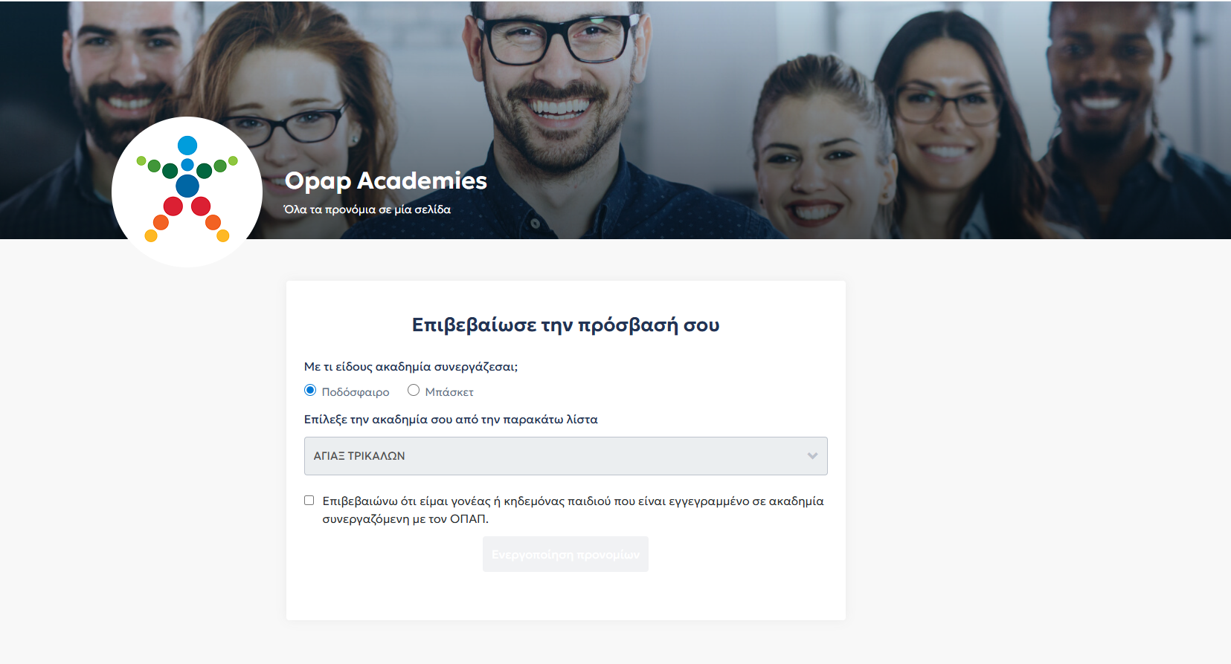
Βήμα 2: Επιβεβαίωσε την πρόσβασή σου
Σε αυτό το βήμα χρειάζεται να επιλέξεις το άθλημα και την ακαδημία από την οποία προέρχεσαι επιλέγοντας από την σχετική λίστα.
Είναι επίσης απαραίτητο να επιβεβαιώσεις ότι είσαι γονέας ή κηδεμόνας παιδιού που είναι εγγεγραμμένο σε ακαδημία συνεργαζόμενη με τον ΟΠΑΠ.
Πάτησε «Ενεργοποίηση προνομίων» για να δεις τα προνόμια που έχεις στη διάθεσή σου!

Slide 7
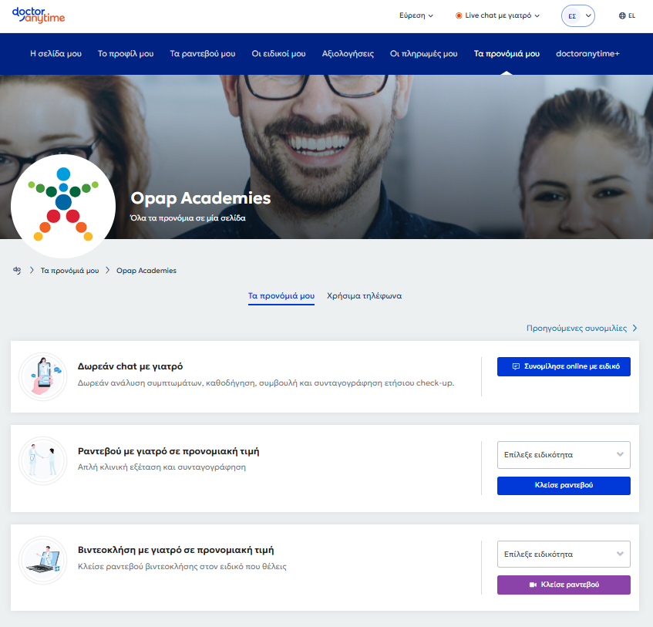
Βήμα 3: Η σελίδα προνομίων

Slide 8
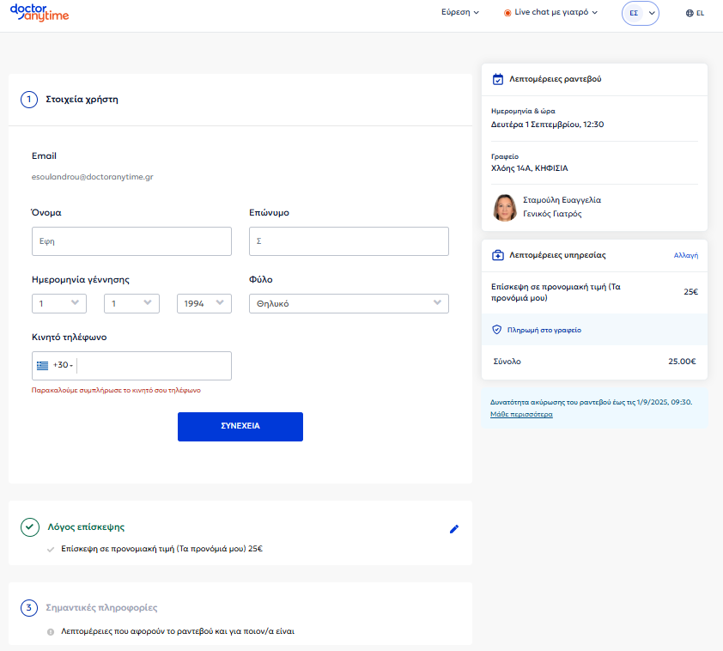
Ραντεβού διαζώσης ή μέσω βιντεοκλήσης
Πώς να κλείσεις ραντεβού:
Βρες τον γιατρό/επαγγελματία υγείας που ταιριάζει με τα δικά σου κριτήρια
Πάτησε το κουμπί «Κλείσε ραντεβού»
Επίλεξε τη μέρα και την ώρα που σε εξυπηρετεί
Συμπλήρωσε τα στοιχεία του ατόμου που θα εξεταστεί, είτε πρόκειται για εσένα είτε για μέλος της οικογένειάς σου. Τα στοιχεία αυτά θα αποθηκευτούν στο ιστορικό σου.
Ολοκλήρωσε τη διαδικασία του ραντεβού
Θα λάβεις email και sms:
  Επιβεβαίωσης του ραντεβού
  Υπενθύμισης για το ραντεβού σου
  Αξιολόγησης μετά την ολοκλήρωσή του .

Slide 9
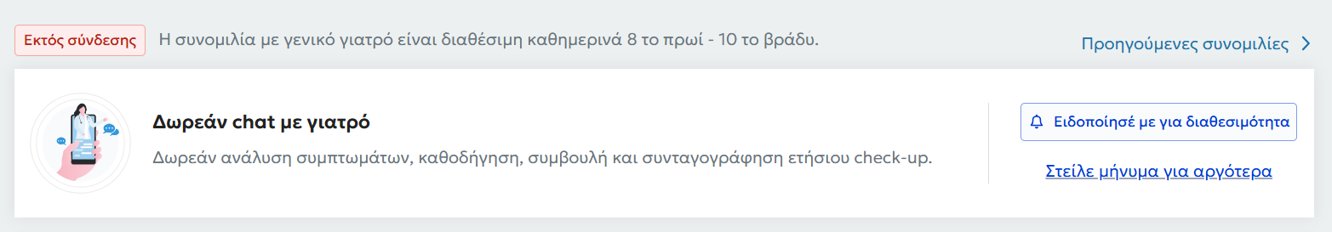
Live Chat
Επικοινωνία με γιατρό σε πραγματικό χρόνο: Live chat με γενικό γιατρό ή παθολόγο, δωρεάν. Μπορείς να περιγράψεις τα συμπτώματά σου και να λάβεις διάγνωση, καθοδήγηση ακόμα και συνταγογράφηση εξετάσεων.
Πρόσβαση από οπουδήποτε: Μέσω της online πλατφόρμας ή του mobile app, 365 μέρες τον χρόνο, 08:00-22:00.
Υψηλή ποιότητα υπηρεσιών: Το chat λειτουργεί με αξιολογημένους και πιστοποιημένους επαγγελματίες υγείας (γενικούς ιατρούς / παθολόγους).
Αλλαγή του chat σε ραντεβού βιντεοκλήσης: Αν το κρίνει απαραίτητο ο γιατρός, το chat μπορεί να μετατραπεί σε βιντεοκλήση, χωρίς επιπλέον κόστος για καλύτερη αξιολόγηση της κατάστασης.
Διατήρηση ιστορικού: Καταγραφή ιατρικού ιστορικού στο προφίλ σου. Μπορείς να ανατρέξεις σε προηγούμενες συνομιλίες και να συνεχίσεις από εκεί που σταμάτησες.

Slide 10
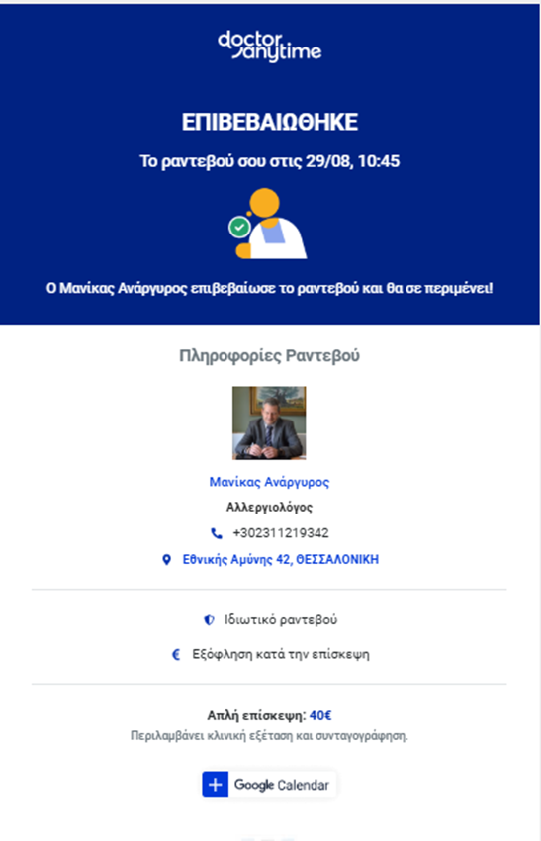
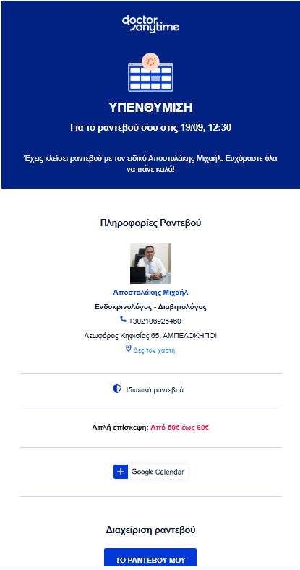
Επιβεβαίωση & Υπενθύμιση ραντεβού
Όταν το ραντεβού σου επιβεβαιωθεί, ενημερώνεσαι σχετικά με sms και email
Πριν το ραντεβού, λαμβάνεις email και SMS υπενθύμισης

Slide 11
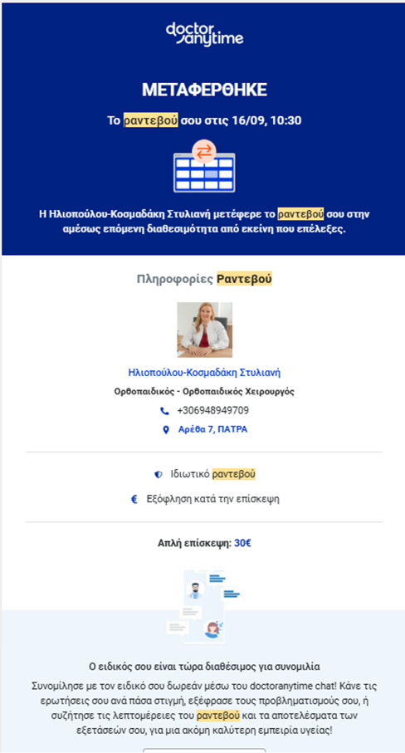
Ειδοποιήσεις ραντεβού
Αν επικοινωνήσει μαζί σου ο γιατρός και σου προτείνει κάποια άλλη μέρα και ώρα, θα λάβεις αυτό το email

Slide 12
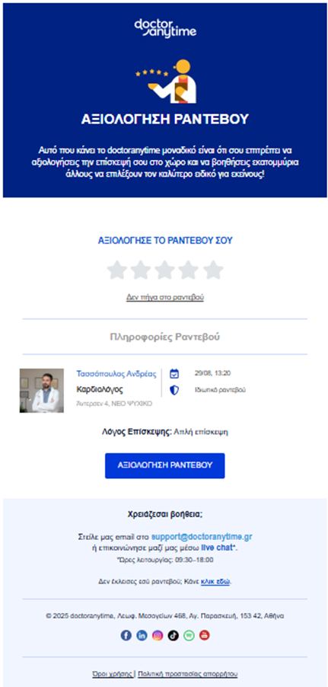
Αξιολόγηση ραντεβού
Μετά το ραντεβού, θα λάβεις email για να αξιολογήσεις την εμπειρία σου με τον γιατρό.

Slide 13
Τεχνική υποστήριξη
Μπορείς να απευθυνθείς στην ομάδα εξυπηρέτησης πελατών του doctoranytime για οποιαδήποτε τυχόν δυσκολία ή απορία στη χρήση των προνομίων σου.
Πώς και πότε επικοινωνείς
Ημέρες & Ώρες Εξυπηρέτησης:
Η υποστήριξη πελατών λειτουργεί Δευτέρα έως Παρασκευή, από 09:30 έως 18:00
Τρόποι Επικοινωνίας:
  Τηλεφωνικά στο 215505005 ή μέσω email στο support@doctoranytime.gr
  Μέσω της φόρμας επικοινωνίας στην επίσημη σελίδα του doctoranytime
Τι περιλαμβάνει η υποστήριξη
Τεχνική βοήθεια: προβλήματα σύνδεσης, login, chat ή βιντεοκλήση, ανάκτηση κωδικού, λανθασμένοι λογαριασμοί ή κλειδώματα – όλα αυτά μπορούν να λυθούν από την ομάδα εξυπηρέτησης
Διαχείριση ραντεβού: ακύρωση, αλλαγή ή αποδέσμευση ποσών — η ομάδα υποστήριξης είναι διαθέσιμη να βοηθήσει, ακόμη και αν δεν έχεις κάνει ακύρωση μόνος σου
Βοήθεια με προνόμια: π.χ. εκπτώσεις, chat ή βιντεοκλήσεις, πρόσβαση σε συγκεκριμένα δίκτυα ειδικοτήτων — αν κάτι δεν λειτουργεί όπως αναμένεται, επικοινώνησε με την εξυπηρέτηση

Slide 14
Ευχαριστούμε πολύ!

